Slide 1
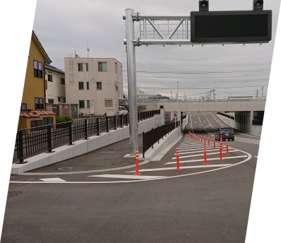
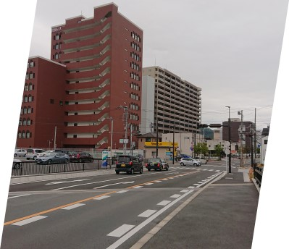
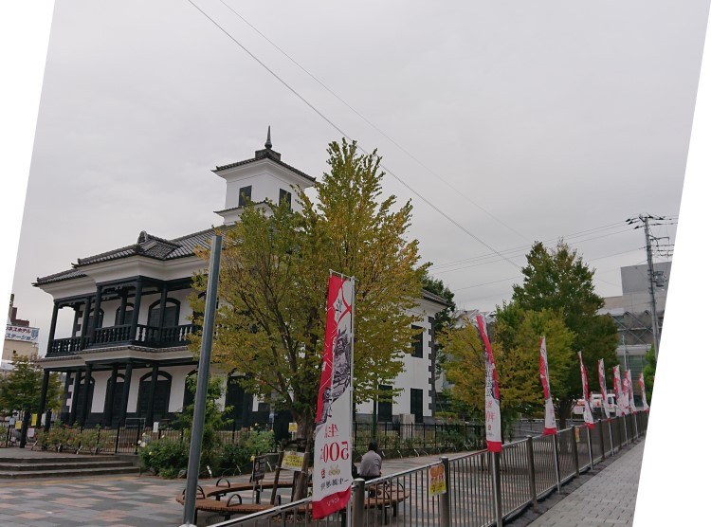
甲府駅周辺土地区画整理事業
社会資本整備総合交付金事業
(事後評価・フォローアップ)
甲府市役所 まちづくり部

Slide 2
目 次
１．甲府駅周辺土地区画整理事業の概要
２．社会資本整備総合交付金について
３．事後評価及びフォローアップについて
４．目標値の達成状況の検証
５．事後評価書、フォローアップ報告書

Slide 3
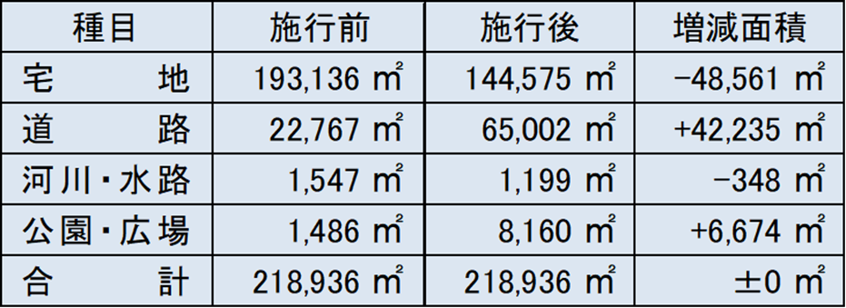
１．甲府駅周辺土地区画整理事業の概要
（１）目的
本地区は、旧国鉄貨物ヤード跡地等を活用した、２１世紀における都心地区の活性化を図る新都市拠点整備事業が進められている。
本事業は、都市基盤施設等の整備による、県都として活力ある拠点形成を図るため、都市計画道路１０路線及び公園等公共施設の整備改善による、都市拠点としての市街地の形成を目的とする。
（２）施行面積 ２１．９ha
（３）施行期間 平成３年度～令和８年度
（４）平均減歩率 １８．６３％
（５）総事業費 ３９９億円
（６）土地の種目別施行前後施設面積
1

Slide 4
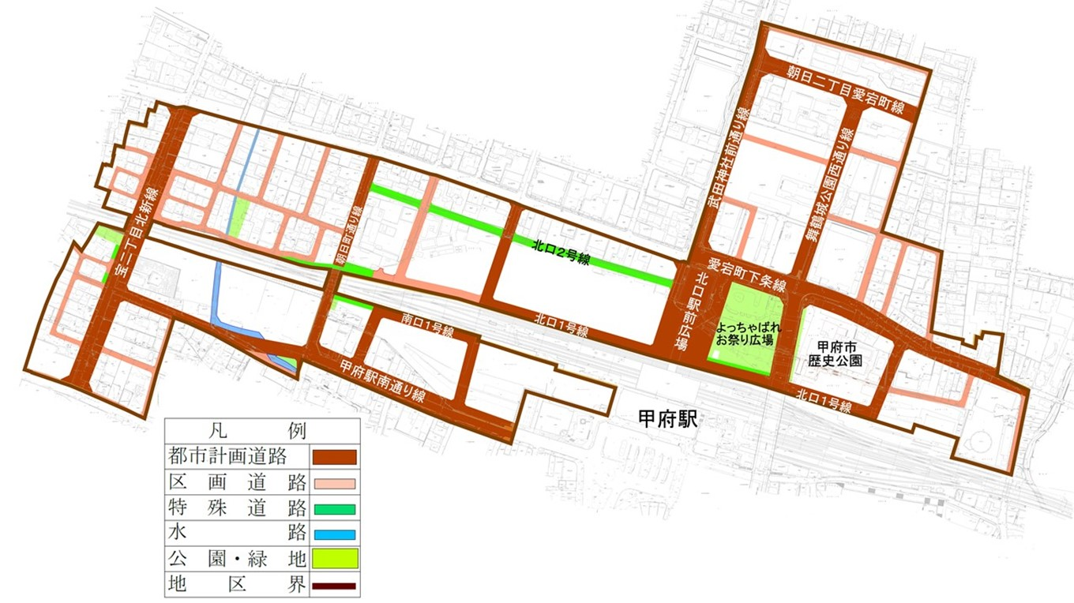
（７）設計図
アクセス向上路線
令和3年4月1日現在
2

Slide 5
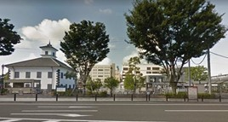
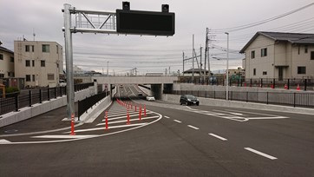
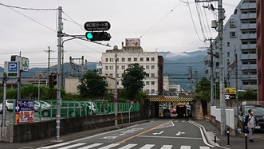
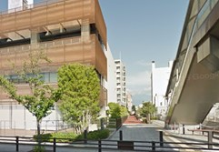
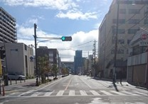
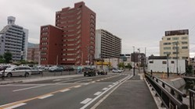
（８）施行状況
歴史公園から
よっちゃばれ広場を望む
宝二丁目北新線ＪＲアンダー
パス工事（整備済）全線開通
朝日町通り線（整備予定）
北口2号線
（ＮＨＫ、デッキ）
 |  |  | 整備済 | 整備予定
 | 補償
 | 工事
凡例
地区界
甲府駅南通り線（整備済）
全線開通
甲府駅南通り線（整備済）
令和3年4月1日現在
3

Slide 6
２．社会資本整備総合交付金について
（１）社会資本整備総合交付金
社会資本整備総合交付金は、国土交通省所管の地方公共団体向け補助金を一つの交付金に原則一括
し、地方公共団体にとって自由度が高く、創意工夫を活かせる総合的な交付金として平成22年度に創
設された。
●社会資本整備総合交付金（活力創出基盤整備）
【特長】
・地域活力の創出を実現するために、県・市町村等が作成した社会資本総合整備計画に基づいてハード・
ソフト両面から国が支援する制度
・個々の事業よりも、計画全体の目標達成（アウトカム）を重視
●防災・安全交付金
地域住民の命と暮らしを守る総合的な老朽化対策や、事前防災・減災対策の取組み、地域における総合
的な生活空間の安全確保の取組みを集中的に支援するための交付金として、平成24年度に創設された。
【特長】
・防災・減災、安全を重視するメニューに特化
・対策の一層の充実のため、交付金の支援対象メニューを拡充
4

Slide 7
（２）社会資本総合整備計画の評価
社会資本整備総合交付金の交付にあたっては、社会資本総合整備計画を作成し、交付期間の終了後、
整備計画の目標の実現状況等について評価を行う。
事後評価対象計画である「甲府駅へのアクセス向上を推進する街路整備」について、「国土交通省
社会資本整備総合交付金交付要綱」第10に基づき、社会資本総合整備計画の事後評価を実施する。
第10 社会資本総合整備計画の評価
１ 地方公共団体等は、社会資本総合整備計画を作成したときは、これをインターネットの利用により公表するも
のとする。交付期間の終了時には、社会資本総合整備計画の目標の実現状況等について評価を行い、これをイン
ターネットの利用により公表するとともに、国土交通大臣に報告しなければならない。また、必要に応じて、交
付期間の中間年度においても評価を行い、同様に公表及び国土交通大臣への報告を行うものとする。
『社会資本整備総合交付金交付要綱』抜粋
5

Slide 8
■事後評価の目的
・ 公共事業の効率性及びその実施過程の透明性の一層の向上を図る。
・ 事業完了の効果、環境への影響等を確認し、必要に応じて適切な改善措置を検討する。
■評価の項目
・ 社会資本整備総合交付金を充てた要素事業の進捗状況
・ 事業効果の発現状況
・ 評価指標の最終目標値の実現方策
6

Slide 9
３．事後評価及びフォローアップについて
（１）事後評価対象計画
①活力創出基盤整備
計 画 名 甲府駅へのアクセス向上を推進する街路事業（２期）
計画期間 平成３０年度 ～ 令和２年度（３年間）
評価理由 令和２年度の計画完了による
②防災・安全交付金
計 画 名 甲府駅へのアクセス向上を推進する街路整備
計画期間 平成２９年度 ～ 平成３０年度（２年間）
評価理由 平成３０年度の計画完了による
7

Slide 10
①活力創出基盤整備
8

Slide 11
②防災・安全交付金
9

Slide 12
（２）フォローアップ
計 画 名 甲府駅へのアクセス向上を推進する街路整備（甲府駅周辺地区１期）
計画年度 平成２５年度 ～ 平成２９年度（５年間）
評価年度 平成２９年度
フォローアップする理由
前回事後評価において、最終目標値と最終実績値に差が生じたが、甲府駅南通り線及び宝二丁
目北新線の完成後には目標値を達成することが確実であり、検証のためフォローアップを行う。
10

Slide 13
甲府駅へのアクセス向上を推進する街路整備（甲府駅周辺地区１期） 事後評価書
11

Slide 14
12

